Slide 1
PERILAKU KONSUMEN

Slide 2
PERILAKU
adalah
HIMPUNAN TINDAKAN MANUSIA UNTUK MEWUJUDKAN KEINGINAN MENJADI KENYATAAN SESUAI DENGAN YANG DIHARAPKAN

Slide 3
KONSUMEN
adalah
SESEORANG YANG BERSEDIA MEMBAYAR BARANG/JASA UNTUK DIKONSUMSI GUNA MENINGKATKAN KEPUASANNYA

Slide 4
PERILAKU KONSUMEN
PERSEPSI YANG MENIMBULKAN PREFERENSI KONSUMEN/PEMBELI TERHADAP SUATU PRODUK DENGAN MEREK TERTENTU

Slide 5
ASUMSI PERILAKU KONSUMEN
KONSUMEN BERTINDAK RASIONAL
KONSUMEN BERTUJUAN UNT MENDAPATKAN KEPUASAN YG MAKSIMUM DARI BARANG YG DIKONSUMSI

Slide 6
PENDEKATAN
PERILAKU KONSUMEN
PENDEKATAN FUNGSI KEGUNAAN
PENDEKATAN KURVA INDEFERENS

Slide 7
PENDEKATAN
FUNGSI KEGUNAAN (UTILITY)
KONSUMEN BERSEDIA MEMBELI BARANG KARENA BARANG ITU BERGUNA BAGINYA
KEGUNAAN SUATU BARANG ADA UKURANNYA

Slide 8
UKURAN KEGUNAAN BARANG DINYATAKAN SECARA KARDINAL, YANG DINAMAKAN
GUNA (UTILS)

Slide 9
CONTOH
KEGUNAAN DARI SEBUAH JERUK ADALAH 10 GUNA
KEGUNAAN DARI SEPIRING NASI DENGAN LAUK PAUKNYA ADALAH 100 GUNA

Slide 10
RUMUS FUNGSI KEGUNAAN
G = f (X₁,…X_{N})
DIMANA:
G = TOTAL KEGUNAAN DARI BARANG ITU
X = JUMLAH BARANG YANG DIKONSUMSI

Slide 11
KEGUNAAN MARJINAL
ADALAH DERIVATIF PERTAMA DARI FUNGSI KEGUNAAN TOTAL
MU = dU / dX
MU = marjinal utility (tambahan utility)
dU = perubahan utility
dX = perubahan barang x

Slide 12
HUBUNGAN ANTARA KEGUNAAN SUATU BARANG
JUMLAH SATUAN | JUMLAH KEGUNAAN | TAMBAHAN KEGUNAAN PER TAMBAHAN SATU BARANG
1 | 18 | -
2 | 24 | 6
3 | 28 | 4
4 | 30 | 2
5 | 30 | 0
6 | 28 | -2
7 | 24 | -4
8 | 18 | -6

Slide 13
0
30
30
28
24
18
MU
0
1
2
3
4
5
JML BARANG

Slide 14
HUKUM MU
KEGUNAAN MARJINAL SEMAKIN MENURUN PADA SETIAP PENAMBAHAN SATU UNIT BARANG YG DIKONSUMSI

Slide 15
PEMBATAS KONSUMEN
HARGA BARANG (P)
PENDAPATAN KONSUMEN
(I = X.P_{X} + Y.P_{Y})

Slide 16
KESEIMBANGAN KONSUMEN
SATU BARANG : MU_{X} = P_{X}
DUA BARANG : MU_{X} = P_{X} dan MU_{Y} = P_{Y}
MU_{X} / MU_{y} = P_{x} / P_{y}

Slide 17
SOAL
G = XY
H_{Y} = 5
H_{X = 2}
P = 100
BERAPA JUMLAH BARANG X DAN Y ?
Berapa jumlah barang x dan Y yang akan dibeli jika harga barang x naik 15%
Berapa jumlah barang x dan Y yang akan dibeli jika harga barang Y naik 10% dan pendapatan naik 15%

Slide 18
Soal
Pendapatan konsumen 5000 rupiah. Berapa jumlah barang A dibeli konsumen jika marginal utility dari barang A adalah 0,5 ?

Slide 19
B. PENDEKATAN KURVA INDEFERENS
SEBAGAI PELENGKAP PENDEKATAN KEGUNAAN, TERUTAMA DALAM PENGUKURAN KEGUNAAN SUATU BARANG

Slide 20
DALAM PENDEKATAN KURVA INDEFERENS, KEGUNAAN SUATU BARANG DIUKUR SECARA ORDINAL
TEORI KURVA INDEFERENS DISEBUT JUGA TEORI KEGUNAAN ORDINAL

Slide 21
ASUMSINYA
KONSUMEN BERTINDAK RASIONAL
KONSUMEN BERTUJUAN UNT MENDAPATKAN KEPUASAN YG MAKSIMUM DARI BARANG YG DIKONSUMSI
KONSUMEN MAMPU MENYATAKAN BAHWA SUATU KOMBINASI DARI BARANG YG DIBELINYA MEMBERIKAN KEPUASAN YANG LEBIH TINGGI, SAMA ATAU LEBIH RENDAH DARI KOMBINASI LAINNYA

Slide 22
KURVA INDEFERENS
ialah
KURVA YG MENGHUBUNGKAN TITIK-TITIK BERBAGAI KOMBINASI ANTARA DUA BARANG YG DAPAT MEMBERIKAN KEPUASAN YG SAMA BAGI KONSMEN YG BERSANGKUTAN

Slide 23
X₂
E=MU=P
KI
KI
0
X₁

Slide 24
KURVA INDEFERENS TIDAK TERGANTUNG KEPADA HARGA BARANG DAN PENDAPATAN KONSUMEN
MELAINKAN DITENTUKAN OLEH SELERA DAN PREFERENSI

Slide 25
CIRI-CIRI KURVA INDEFERENS
UMUMNYA KURVA YG MIRING TURUN DARI KIRI KE KANAN
UMUMNYA KURVA YG CEMBUNG TRHDP TITIK PANGKAL 0
KURVA SATU DNG YG LAIN TIDAK PERNAH BERPOTONGAN

Slide 26
PEMBATAS KONSUMEN
X₂
Selera
Pendapatan
KI
0
X₁
GP

Slide 27
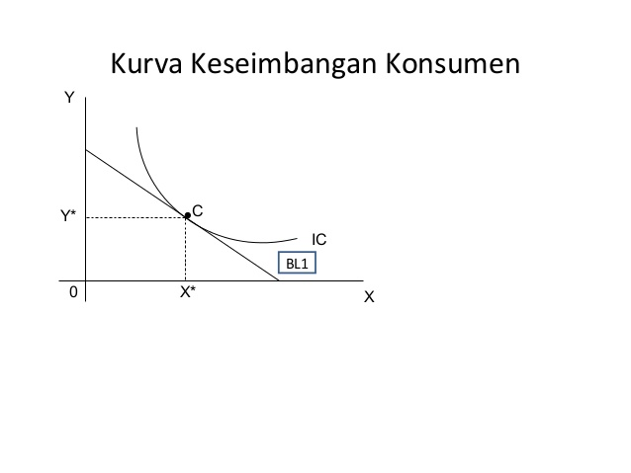
KESEIMBANGAN KONSUMEN
Titik dimana konsumen mencapai
Keseimbangan konsumen ada
saat Budget Line dan Indifference curve saling bersentuhan dititik paling maksimal.
Oleh karena itu, Keseimbangan konsumen tercapai saat Budget line bersinggungan dengan Indifference Curve
E=MU=P

Slide 28
PENGARUH PENDAPATAN
X₂
KKP (Kurva Konsumsi Pendapatan)
KI₃
KI₂
KI₁
0
X₁
GP₁
GP₂
GP₂

Slide 29
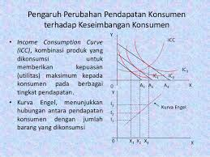

Slide 30
PENGARUH HARGA
X₂
KKH (Kurva Konsumsi Harga)
KI₂
KI₁
0
X₁

Slide 31
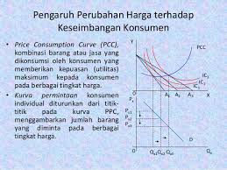

Slide 32
Diketahui fungsi U = XY, gambarkanlah kurva indifferen untuk U = 64 dan U = 100

Slide 33
Jawab :
U = 64 U = 100
U = XY U = XY
(1) (64) = 64 (1) (100) =100
(2) (32) = 64 (2) (50) =100
(4) (16) = 64 (4) (25) =100
(8) (8) = 64 (5) (20) =100
(16) (4) = 64 (10) (10) =100
(32) (2) = 64 (20) (5) =100
(64) (1) = 64 (25) (4) =100
(50) (2) =100
(100) (1) =100

